Slide 1
«Всмотрись в каждого – увидишь
талант, Всмотрись в талант - увидишь звезду. Всмотрись в звезду и увидишь путь, И сделай этот путь поистине
звёздным.»

Slide 2
Мастер – класс по теме: «Коучинг как средство повышения педагогической компетенции педагога»

Slide 3
Коучинг (англ. сoaching – обучение , тренировки) – метод консалтинга и тренинга

Slide 4
Выяснит у лыжника, что он чувствовал, когда падал на лыжах.
Психотерапевт
Тренер
Покажет и научит, как двигаться на лыжах.
Расскажет об истории лыжного спорта.
Консультант
Встанет на лыжи рядом с лыжником, спросит куда хотите доехать. А в процессе движения будет помогать и поддерживать.
Коуч

Slide 6
Коучинг проходит ряд этапов:
Постановка цели
Анализ деятельности
Поиск решений
Сопровождение и поддержка во время движения к цели

Slide 7
Я хороший педагог, потому что…

Slide 8
1) В каком году вступил в силу ФГОС ДО?

Slide 9
2) Назовите направления развития ребёнка.

Slide 10
3) Определите время реализации ООП ДО:
а) от 65% до 80% времени пребывания в детском саду;
б) только во время занятий;
в) может реализовываться в течение всего времени пребывания детей в организации.

Slide 11
4) К какой образовательной области относится восприятие музыки, фольклора?: а) социально –коммуникативное развитие;
б) познавательное развитие;
в) речевое развитие;
г) художественно- эстетическое развитие;
д) физическое развитие.

Slide 12
5) На что нацелен Стандарт ДО:
а) формирование знаний , умений , навыков;
б)формирование интегративных качеств личности;
в) целевые ориентиры дошкольного образования

Slide 13
Последствия проблемы
Проблема

Slide 14
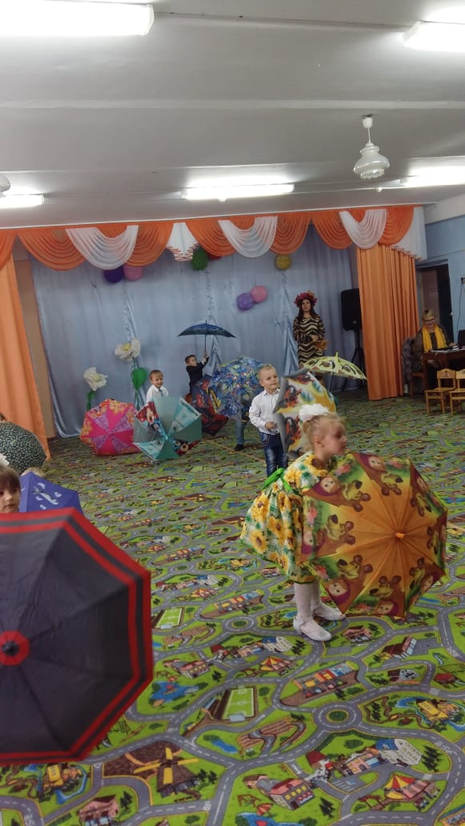
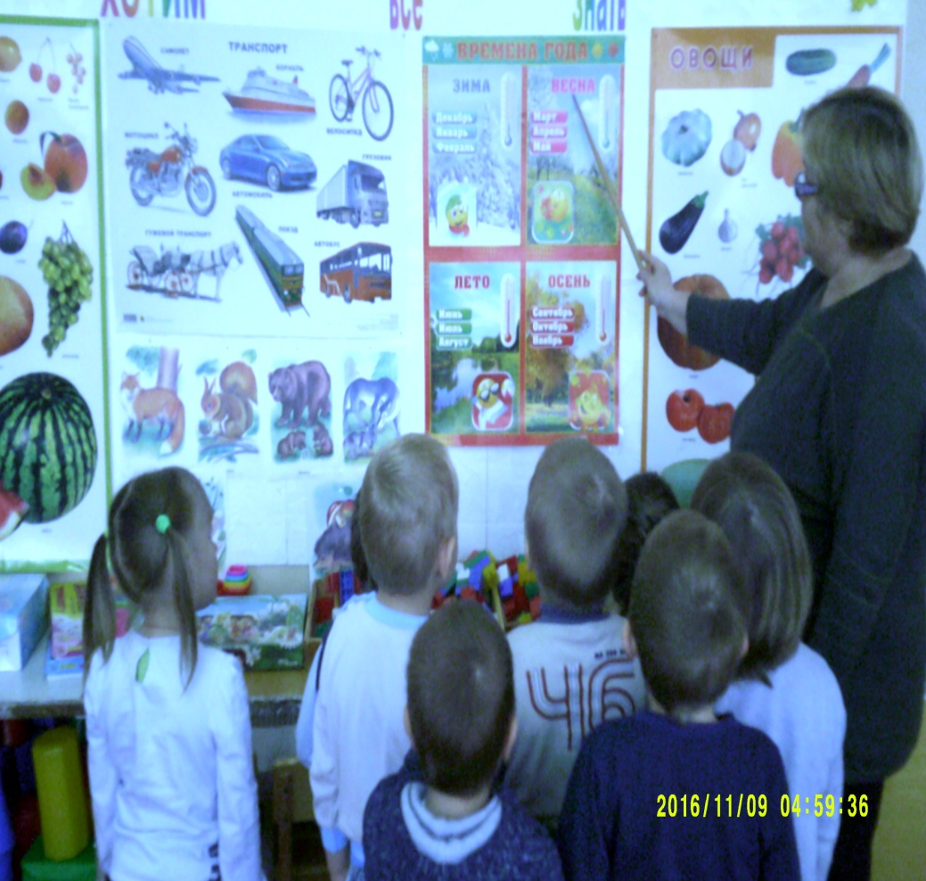

Slide 17
п. 1.6. – стандарт направлен на обеспечение вариативности и разнообразие содержания организационных форм дошкольного образования.
п. 3.2.1. – требования к условиям реализации ООП ДО включают в себя использование в образовательной деятельности форм и методов работы с детьми, соответствующих их возрастным и индивидуальным особенностям; построение образовательной деятельности на основе взаимодействия взрослых с детьми , ориентированного на интересы и возможности каждого ребёнка.

Slide 18
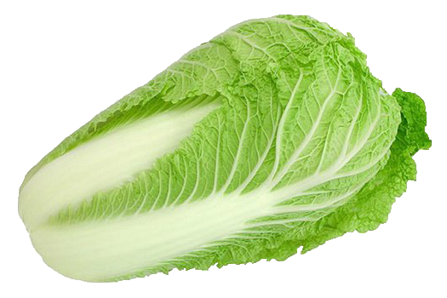

Slide 19
Продолжите фразу: «Современный
педагог,
какой он?»

Slide 21
Век живи,
век коучись!

Slide 23
Успехов на пути к
мастерству!

